Slide 1
ПАМЯТНИКИ
ДЕТЯМ ВОЙНЫ

Slide 2
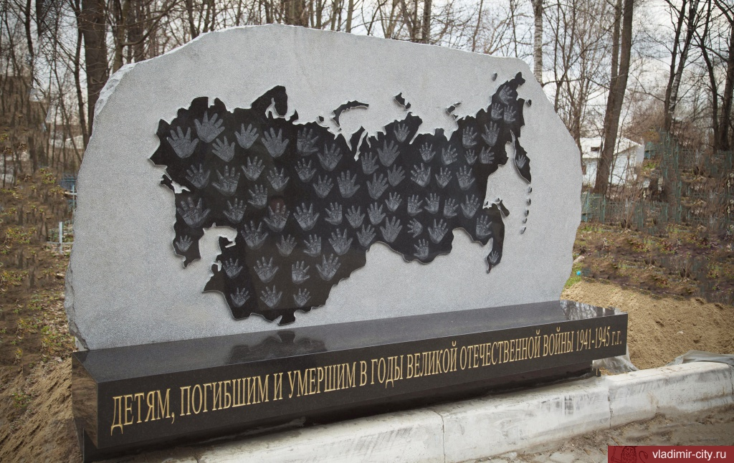
Памятник «Детям войны», г. Владимир
Гранитный обелиск представляет собой стилизованное изображение географической карты СССР
с отпечатками детских ладошек – в память о детях, погибших в годы Великой Отечественной войны
от голода и холода, обстрелов и бомбежек. В создании монумента принимали участие ребятишки из владимирского детского сада, это их ладошки отпечатаны на памятнике.

Slide 3
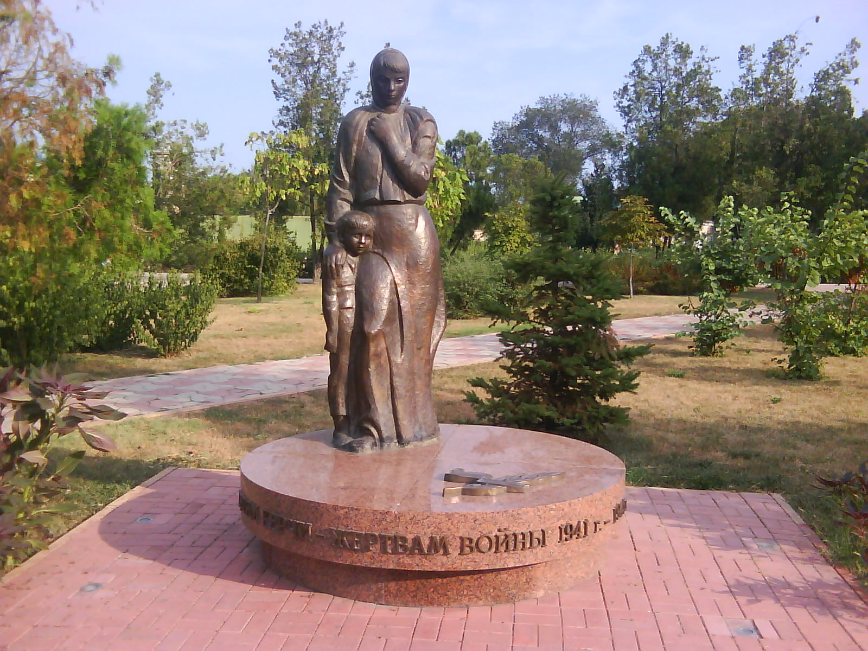
Памятник детям – жертвам войны
Автор проекта (архитертор А.А. Сальников) увековечил память обо всех детях войны, погибших в застенках фашистских концлагерей, в партизанских отрядах, на полях сражений, в катакомбах, тех, кто просто не дожил до Победы. Украина, г.Керчь, 2003 г.

Slide 4
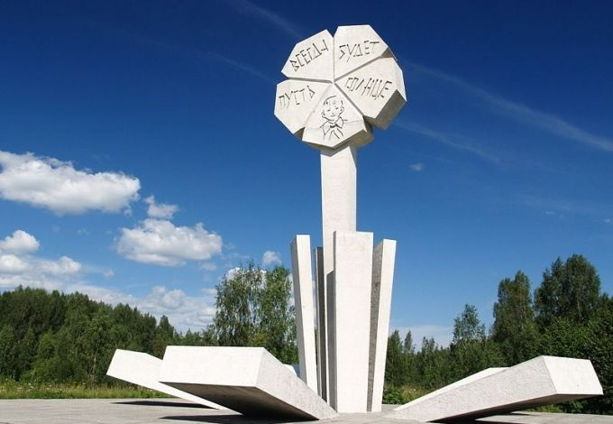
«Цветок жизни»
Мемориальный комплекс создан в память о погибших детях блокадного Ленинграда.
Расположен во Всеволожском районе Ленинградской области на 3 км Дороги жизни. Открыт 28 октября 1968 года.
На лепестках цветка изображены лицо улыбающегося мальчика и слова «Пусть всегда будет солнце».
Рядом находится плита, на которой надпись:
«Во имя жизни и против войны.
Детям — юным героям Ленинграда 1941—1944 годов»

Slide 5
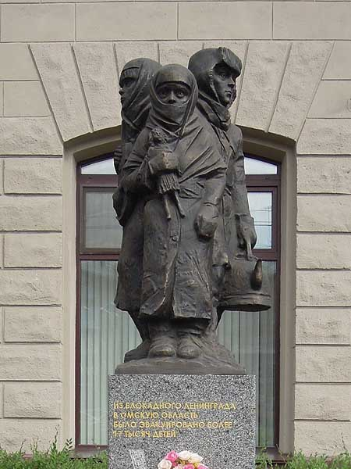
Памятник детям блокадного Ленинграда
Находится в г. Омске. Представляет собой
культурную композицию высотой 1,2 метра.
Трое детей размещены на гранитном постаменте,
их фигуры выполнены в натуральную величину.
В руках у мальчика чайник, старшая девочка
держит скрипку, младшая – куклу. На постаменте
надпись о том, что в годы войны в Омскую
область из Ленинграда были эвакуированы
более 17 тысяч детей.

Slide 6
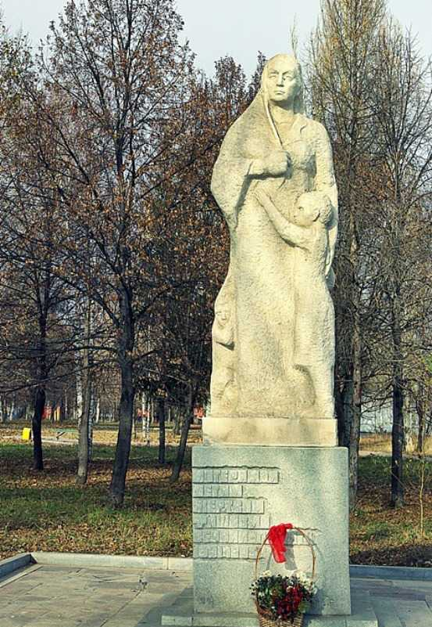
Памятник малолетним узникам фашистских концлагерей в г. Самаре.
Открыт в парке Победы в 2007 году. Скульптор – Иван Мельников.

Slide 7
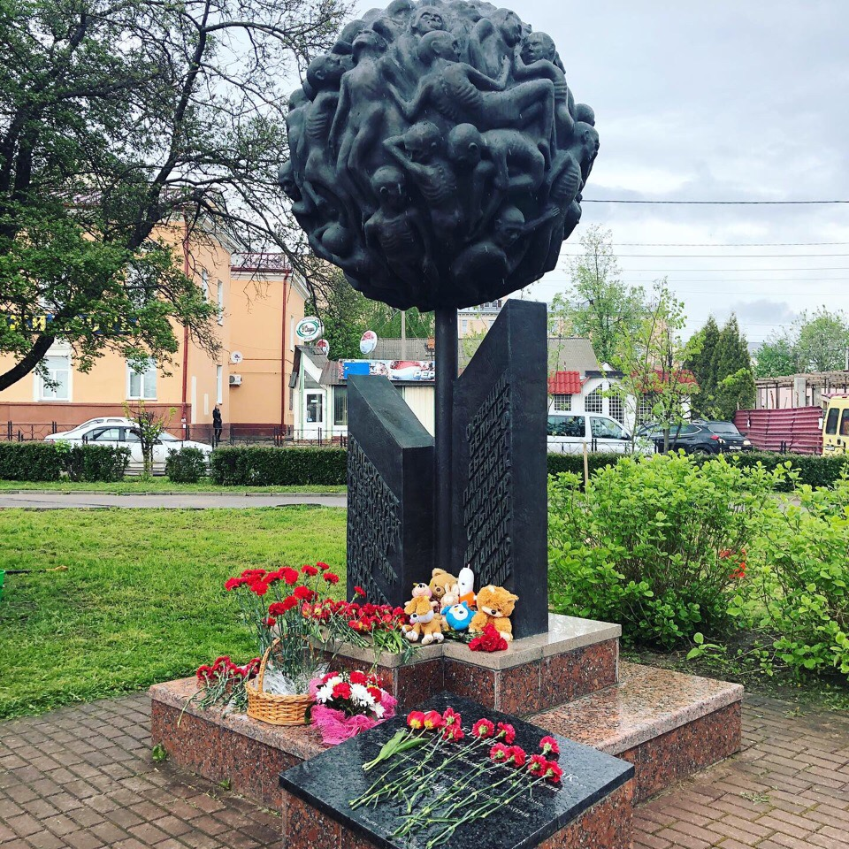
«Опаленный цветок» -
памятник детям – узникам
фашистских концлагерей
в городе Смоленске рядом
с Крепостной стеной.
Представляет собой несколько хрупких детских тел, слившихся вместе в шар. Под шаром находятся надписи с названием концлагерей.
Памятник установлен в 2005 году.

Slide 8
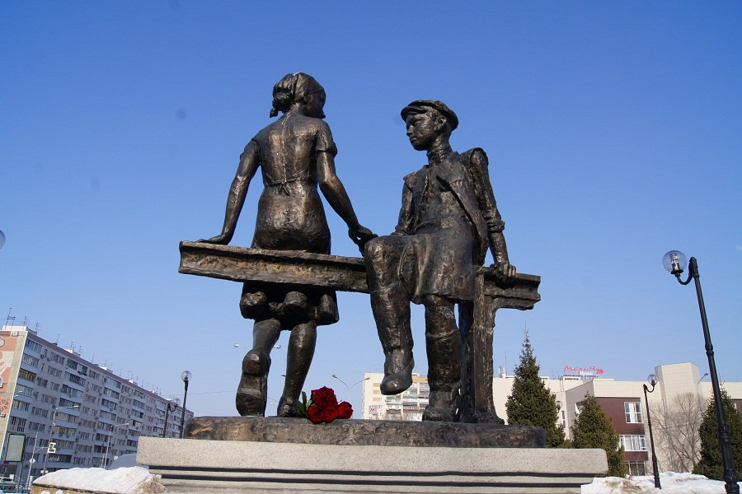
Памятник несовершеннолетним труженикам тыла 1941 – 1945 гг.
Памятник детям, чей труд в годы Великой Отечественной войны был большим вкладом в общую
Победу, установлен в г. Самаре. Мальчик и девочка, изображенные в одеждах 1940-х годов сидящими на скамейке и держащимися за руки, символизируют чистые и искренние чувства.
На постаменте с одной стороны установлена табличка с названием памятника, с другой — табличка со стихами: «СРЕДЬ ГОЛОДА, РАЗРУХИ И СМЕРТЕЙ
ВАМ ВЫПАЛА ОСОБАЯ ДОРОГА,
ВОЙНА ВАС НЕ СЧИТАЛА ЗА ДЕТЕЙ,
А РОДИНА С ВАС СПРАШИВАЛА СТРОГО»

Slide 9
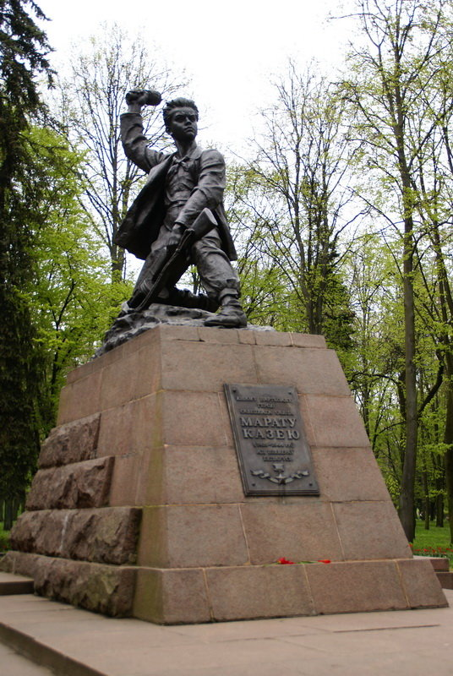
Памятник Марату Казею в Минске
Марат Казей будучи ребенком являлся активным
участником партизанского движения в годы Великой
Отечественной войны. В мае 1944 года он попал в
окружение фашистов, отстреливался, а когда закончились
патроны, он с гранатой в руках шагнул навстречу
врагам. Тогда ему было 14 лет. Марата посмертно
удостоили звания Героя Советского союза.
Памятник отображает последний момент жизни юного
героя, в одной руке крепко зажата боевая граната,
а в другой – автомат.
Память о Марате Казее увековечена в его родной
деревне Станьково, там же открыт музей его имени.

Slide 10
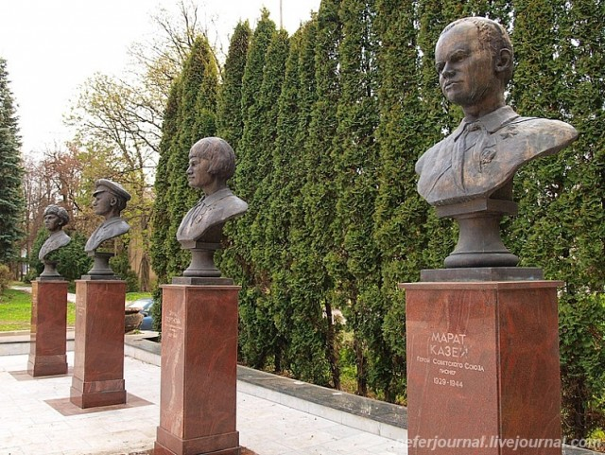
«Дети-герои». Город Москва. В галерею входят памятники-бюсты следующим пионерам-героям:
Леня Голиков, Валя Котик, Зина Портнова, Марат Казей

